Slide 1
5.2 AVL트리
AVL(Adelson-Velskii, Landis)
Adelson-Velskii, Landis : 제안자 이름
AVL 트리는 트리가 한쪽으로 치우쳐 자라나는 현상을 방지하여 트리 높이의 균형(Balance)을 유지하는 이진탐색트리
균형(Balanced) 이진 트리를 만들면 N개의 노드를 가진 트리의 높이가 O(logN)이 되어 탐색, 삽입, 삭제 연산의 수행시간이 O(log N)으로 보장
[핵심 아이디어]
AVL트리는 삽입이나 삭제로 인해 균형이 깨지면 회전 연산을 통해 트리의 균형을 유지한다.

Slide 2
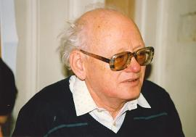
Georgy Adelson-Velsky
러시아 수학자, 컴퓨터과학자
1922 ~ 2014
Evgenii Landis
러시아 수학자
1921 ~ 1997

Slide 3
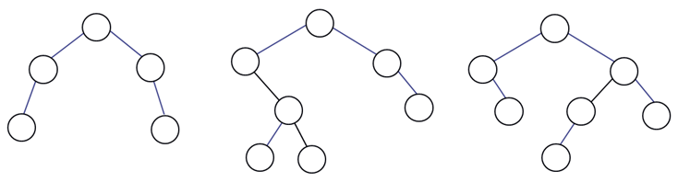
[정의] AVL트리는 임의의 노드 x에 대해 x의 왼쪽 서브 트리의 높이와 오른쪽 서브 트리의 높이 차이가 1을 넘지 않는 이진탐색트리이다.
➔ AVL 트리는 Balance Factor가 {1, 0, -1}을 가지는 이진 트리
BF : Balance Factor
“왼쪽 자식의 높이 – 오른쪽 자식의 높이”
0
1
-1
1
-1
-2
-1
-1
1
0
0
0
1
0
0
0
0
0
0
(a) (b) (c)
어느 트리가 AVL트리 형태를 갖추고 있나?

Slide 4
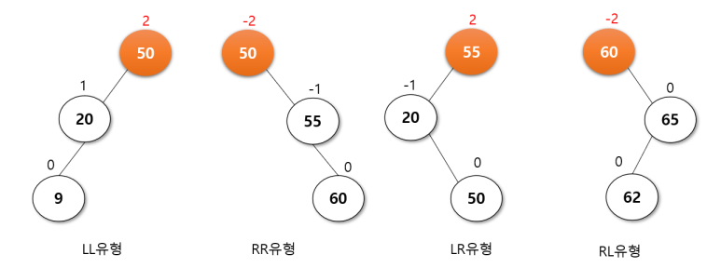
5.2.1 AVL트리의 회전 연산
AVL트리에서 삽입 또는 삭제 연산을 수행할 때 트리의 균형을 유지하기 위해 LL-회전, RR-회전, LR-회전, RL-회전 연산 사용
회전 연산은 2 개의 기본적인 연산으로 구현

Slide 5
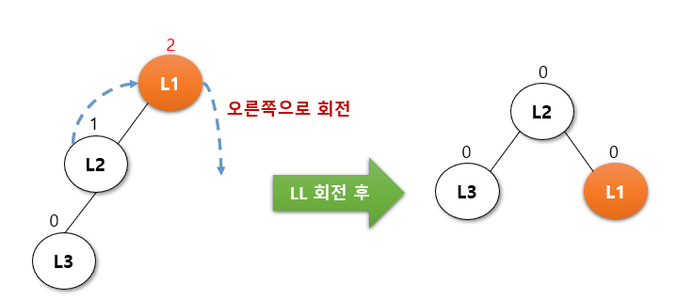
LL

Slide 6
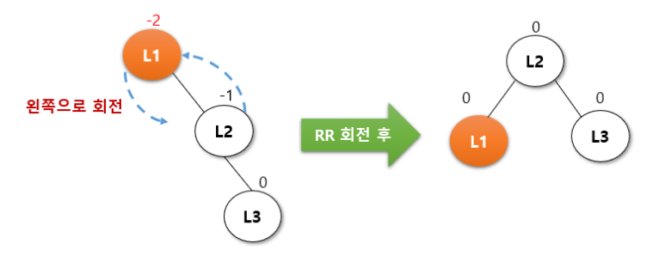
RR

Slide 7
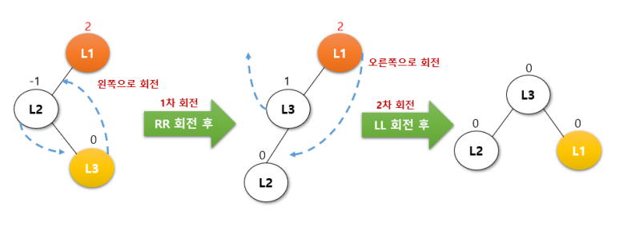
LR

Slide 8
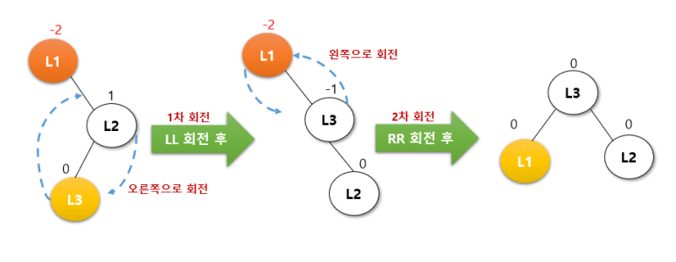
RL

Slide 9
4종류의 회전의 공통점
회전 후의 트리들 구성원은 변화 없음 (위치만 변화)
각 그림(a)의 트리에서 10, 20, 30이 어디에 위치하든지, 3개의 노드들 중에서 중간 값을 가진 노드, 즉, 20이 위로 이동하면서 10 과 30이 각각 20의 좌우 자식 노드가 되기 때문
각 회전 연산의 수행시간이 O(1)
각 그림(b)에서 변경된 노드 레퍼런스 수가 O(1) 개이기 때문

Slide 10
5.2.2 삽입 연산
AVL트리에서의 삽입은 2단계로 수행
1 단계: 이진탐색트리의 삽입과 동일하게 새로운 노드 삽입
2 단계: 새로 삽입한 노드로 부터 루트로 거슬러 올라가며 각 노드의 서브 트리 높이 차이를 갱신
이 때 가장 먼저 불균형이 발생한 노드를 발견하면, 이 노드를 기준으로 새 노드가 어디에 삽입 되었는지에 따라 적절한 회전 연산을 수행

Slide 11
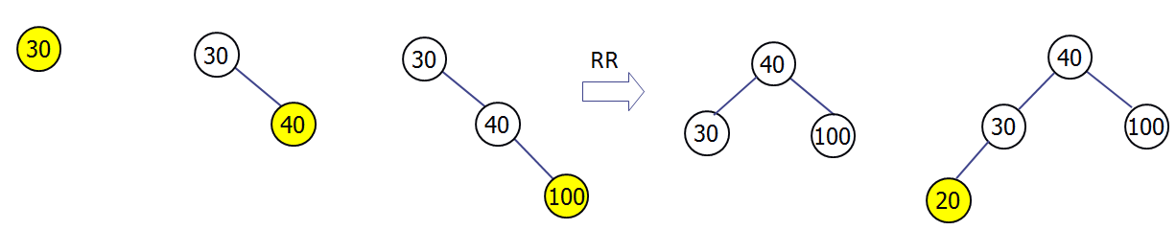
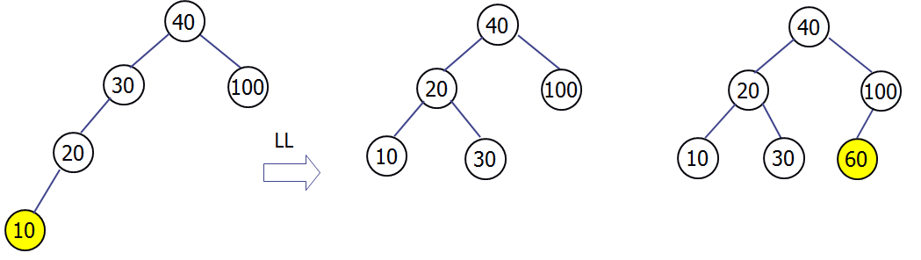
[예제] 30, 40, 100, 20, 10, 60, 70, 120, 110을 순차적으로 삽입

Slide 12
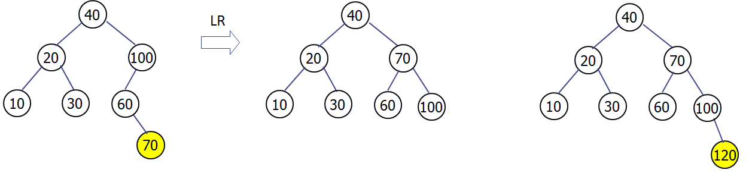
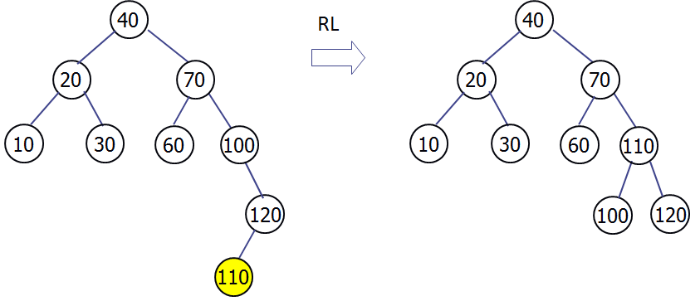

Slide 13
5.2.3 삭제 연산
AVL트리에서의 삭제는 2단계로 진행
[1단계] 이진탐색트리에서와 동일한 삭제 연산 수행
[2단계] 삭제된 노드로 부터 루트 노드 방향으로 거슬러 올라가며 불균형이 발생한 경우 적절한 회전 연산 수행
회전 연산 수행 후에 부모노드에서 불균형이 발생할 수 있고, 이러한 일이 반복되어 루트노드에서 회전 연산을 수행해야 하는 경우도 발생

Slide 14
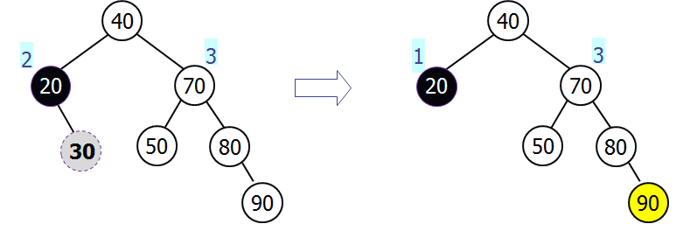
30을 가진 노드의 삭제
-2
-1
(a) 삭제 전 (b) 삭제 후 노드 40에서 불균형 발생

Slide 15
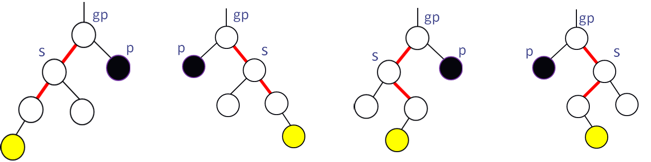
[핵심 아이디어]
삭제 후 불균형이 발생하면 반대쪽에 삽입이 이루어져 불균형이 발생한 것으로 취급하자.
삭제된 노드가 p이고, p의 부모 노드는 gp, p의 형제 노드는 s라고 하면,
S의 서브 트리 중에서 높은 서브 트리에 마치 새 노드가 삽입된 것으로 간주
(a) LL-회전 (b) RR-회전 (c) LR-회전 (d) RL-회전

Slide 16
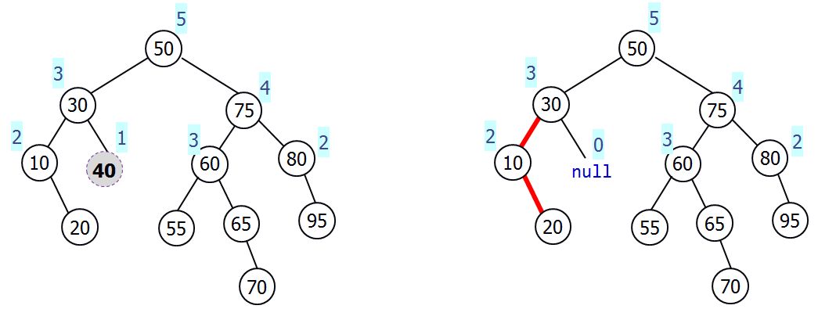
[예제] 40을 삭제

Slide 17
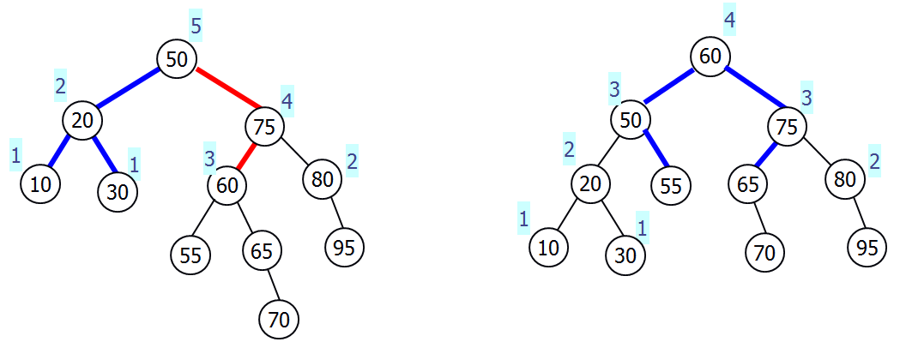
LR-회전 후 RL-회전 후
In-Order : 10 20 30 50 55 60 65 70 75 80 95

Slide 18
수행 시간
AVL트리에서의 탐색, 삽입, 삭제 연산은 공통적으로 루트노드부터 탐색을 시작하여 최악의 경우에 잎 노드까지 내려가고, 삽입이나 삭제 연산은 다시 루트까지 거슬러 올라가야
트리를 1 층 내려갈 때는 재귀 호출하며, 1 층을 올라갈 때 불균형이 발생하면 적절한 회전 연산을 수행하는데, 이들 각각은 O(1) 시간 밖에 걸리지 않음
탐색, 삽입, 삭제 연산의 수행 시간은 각각 AVL의 높이에 비례하므로 각 연산의 수행 시간은 O(log N)

Slide 19
다양한 실험결과에 따르면, AVL트리는 거의 정렬된 데이터를 삽입한 후에 랜덤 순서로 데이터를 탐색하는 경우 가장 좋은 성능을 보임
이진탐색트리는 랜덤 순서의 데이터를 삽입한 후에 랜덤 순서로 데이터를 탐색하는 경우 가장 좋은 성능을 보임

